Slide 1
Case Study Aplikasi Kedai Kopi
Ahmad Arif Faizin

Slide 2
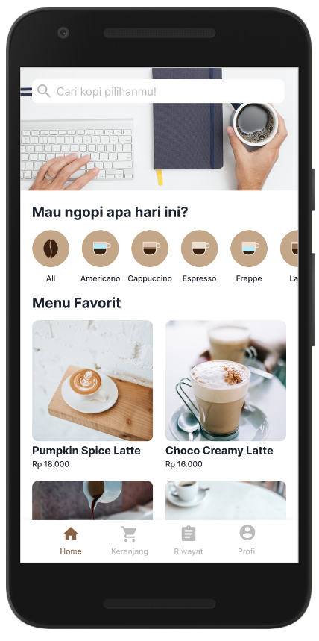
Ringkasan Project
Penjelasan Produk:
Aplikasi pemesanan kopi di Bandung yang menyajikan kopi berkualitas tinggi, dibuat dengan bahan-bahan lokal segar untuk pelanggan di seluruh Indonesia.
Durasi project:
20 Juli - 15 Agustus 2023

Slide 3
Ringkasan Project
Masalah:
Kebutuhan aplikasi dengan kemudahan kustomisasi dalam memesan kopi, seperti tingkat kopi, ukuran gula dan jumlah es.
Tujuan:
Merancang aplikasi untuk Kedai Kopi yang memungkinkan pengguna memesan dengan kustomisasi yang mudah

Slide 4
Ringkasan Project
Posisi:
UX designer yang mendesain aplikasi mulai dari home sampai history.
Tanggung Jawab:
User research, membuat wireframe, membuat prototyping, dan melakukan Usability Study.

Slide 5
User research
User persona
Problem statement
User journey map
Brainstorming
Empathize, Define, & Ideate

Slide 6
Ringkasan User Research
Saya telah melakukan survei terhadap pecinta kopi untuk mengetahui kebiasaan, kebutuhan, dan masalah mereka saat memesan kopi secara online. Berdasarkan hasil survey, sebagian besar menggunakan aplikasi pemesanan umum yang tidak khusus untuk pemesanan kopi. Hal ini dikarenakan aplikasi tersebut memiliki promo atau diskon yang lebih menarik. Namun, karena ini adalah aplikasi umum, kustomisasi tidak terlalu spesifik, seperti kadar kopi, ukuran gula, dan jumlah es.
Detail Hasil Survey

Slide 7
User research: pain points
1
2
3
4
Kustomisasi
Promo
Penamaan Menu
Aksesibilitas
Kesusahan untuk kustomisasi, seperti level kopi, ukuran, gula, dan jumlah es.
Sulit menemukan promo yang tersedia karena promo tidak mudah terlihat
Susah mencari minuman panas karena namanya tidak jelas
Jarak antar tombol terlalu dekat

Slide 8
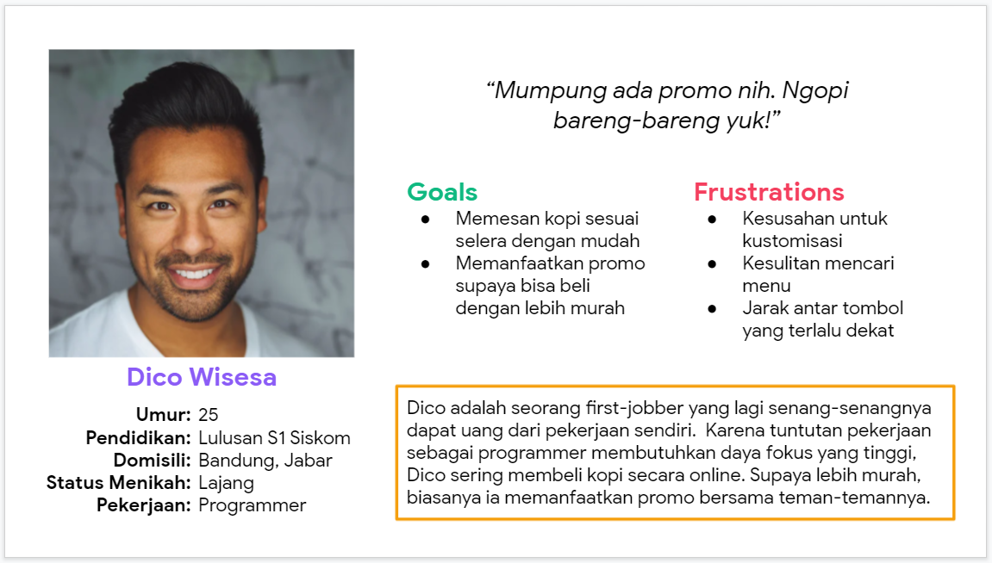
Persona: Dico Wisesa

Slide 9
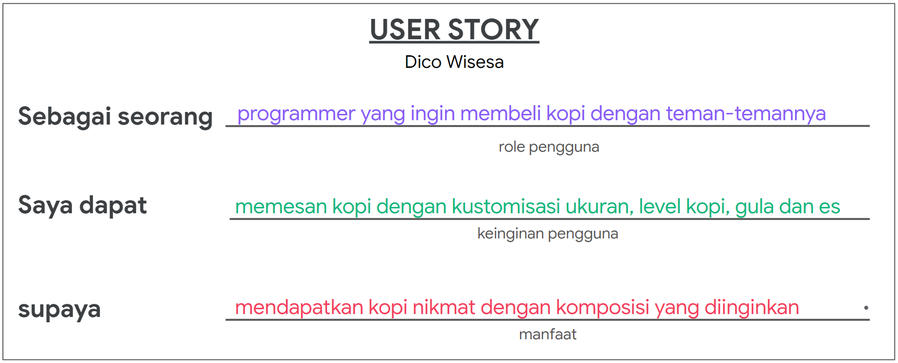
User Story: Dico Wisesa

Slide 10
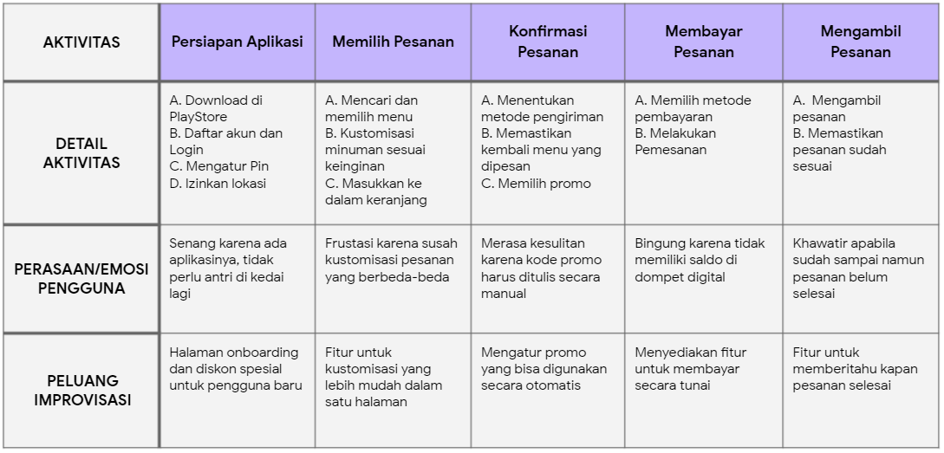
User Journey Map: Dico Wisesa
Goal: Membeli kopi bersama-sama dengan mudah dan murah

Slide 11
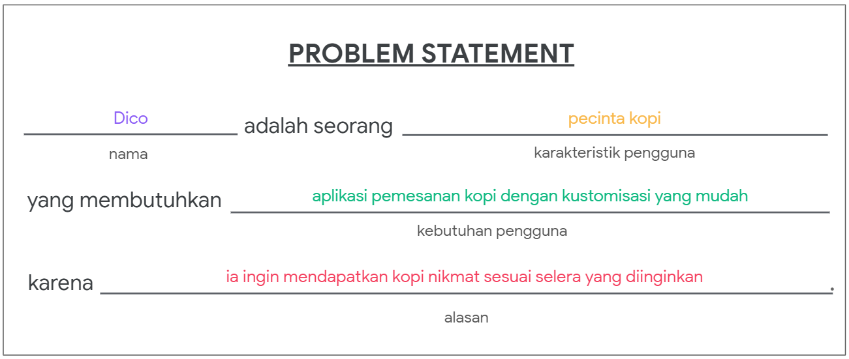
Problem Statement

Slide 12
Brainstorming dengan HMW
HMW mendesain fitur untuk mengatur kustomisasi kopi dengan mudah?
1
Membuat menu dropdown untuk kustomisasi.
2
Membuat menu radio button untuk kustomisasi.
3
Membuat menu pop up untuk kustomisasi.
4
Membuat checkbox khusus untuk topping kopi, karena bisa lebih dari satu.

Slide 13
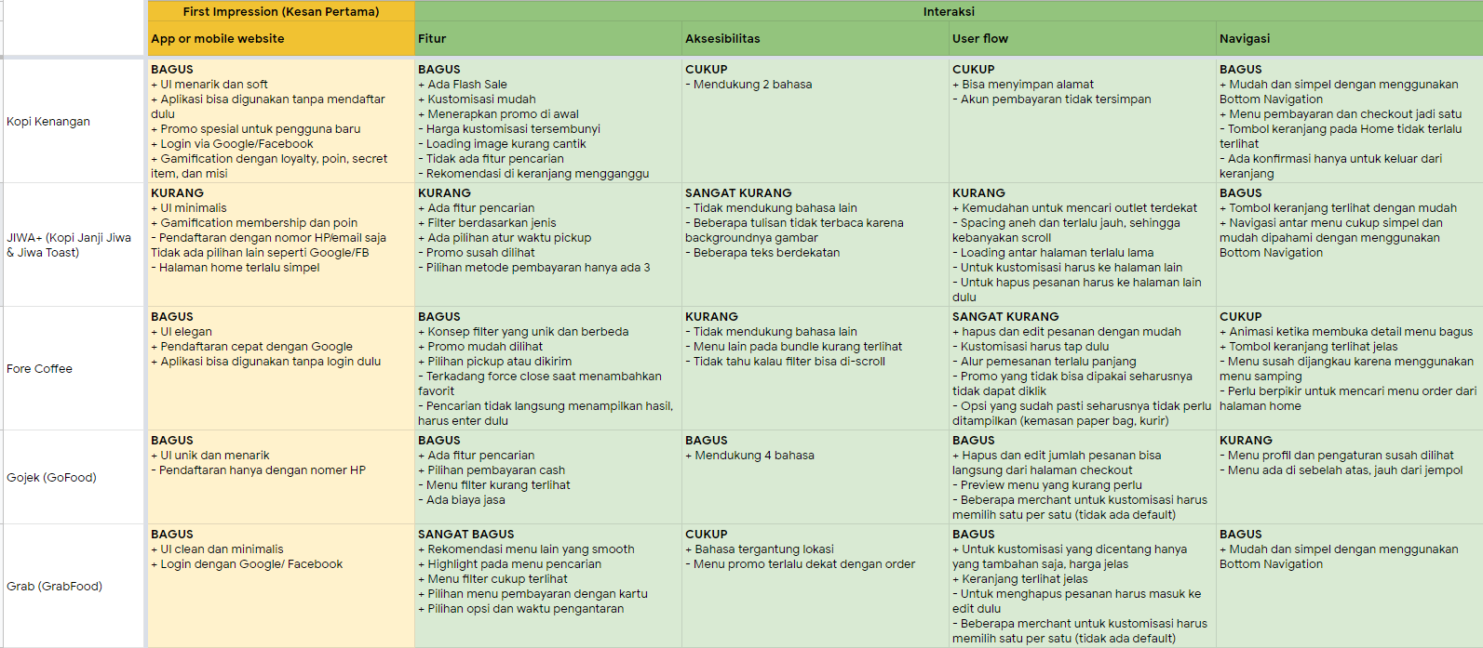
Competitive Audit
Detail Competitive Audit

Slide 14
Competitive Audit
Kompetitor langsung dari produk ini adalah Kopi Kenangan, Kopi Janji Jiwa, dan Fore Coffee. Sedangkan kompetitor tidak langsung adalah Gojek dan Grab. Detail lengkapnya dapat dilihat di sini.
1
Rata-rata aplikasi tidak memberikan opsi kustomisasi untuk tipe kopi dan jumlah shot.
2
Beberapa aplikasi membutuhkan step yang panjang untuk kustomisasi.
3
Beberapa aplikasi tidak ada opsi default pada kustomisasi, sehingga harus klik satu per satu.

Slide 15
Starting
the design
Goal Statement
User Flow
Digital wireframes

Slide 16
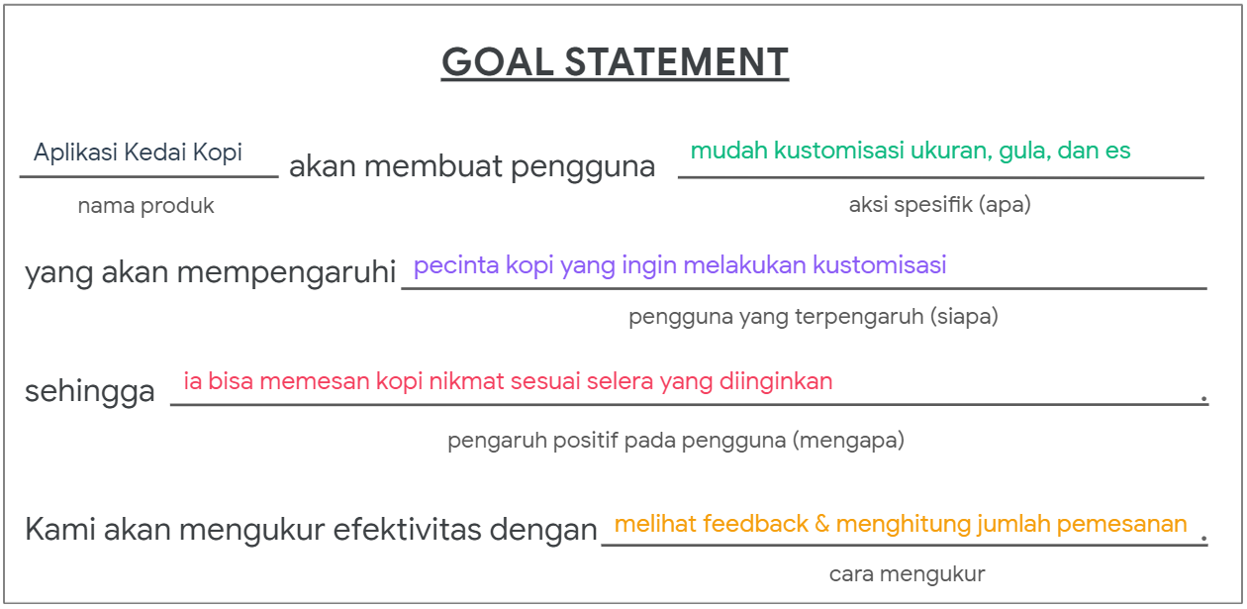
Goal Statement

Slide 17
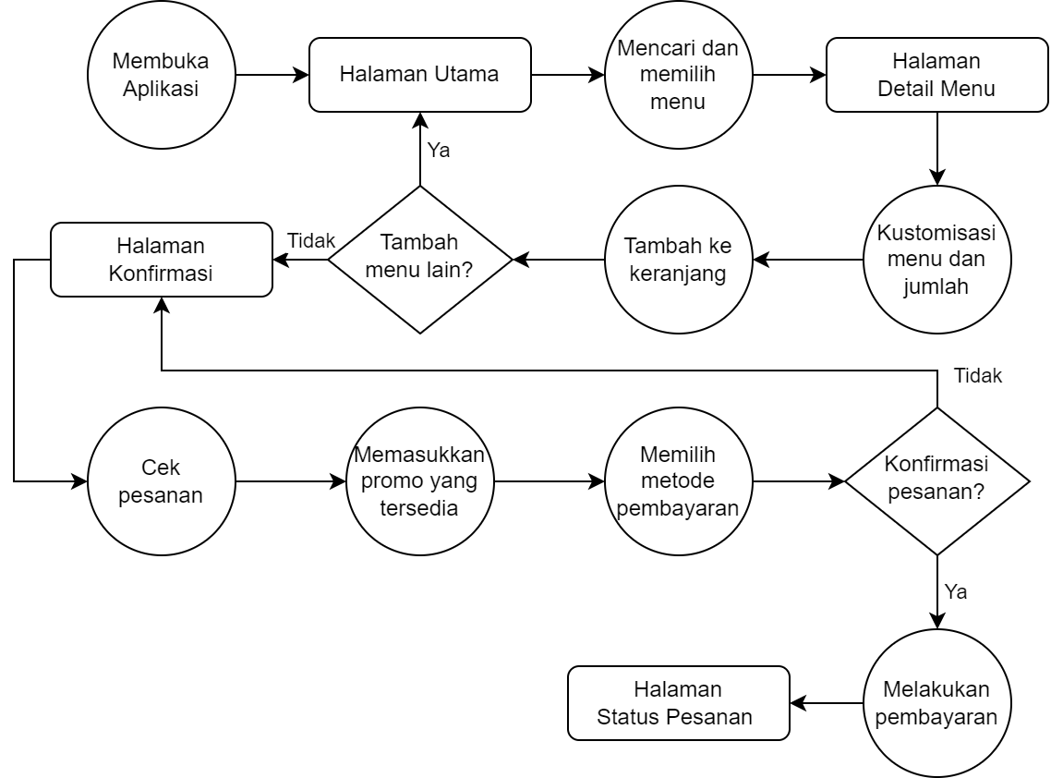
User Flow

Slide 18
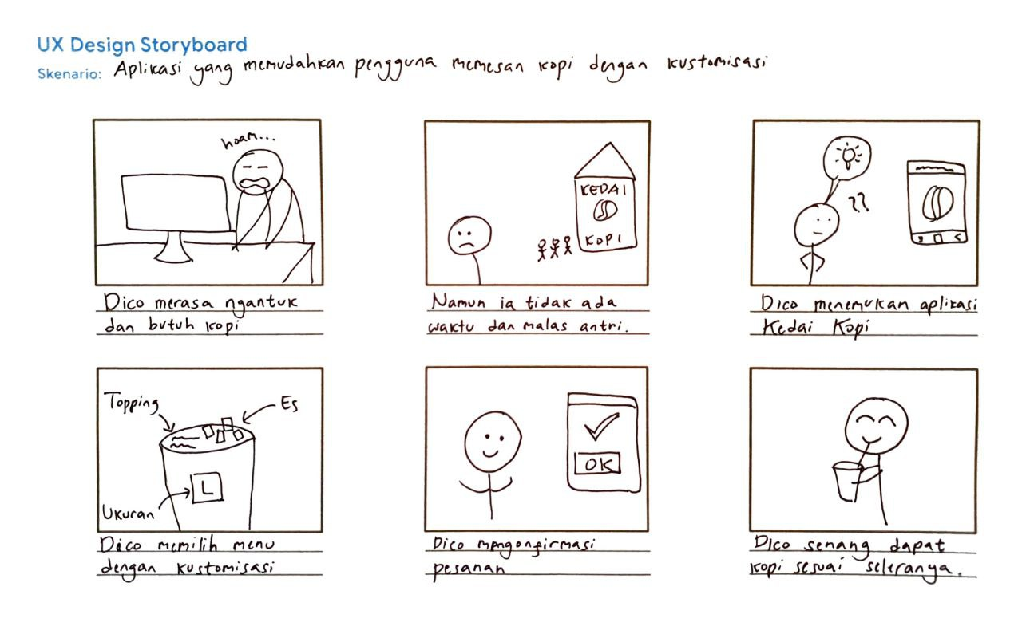
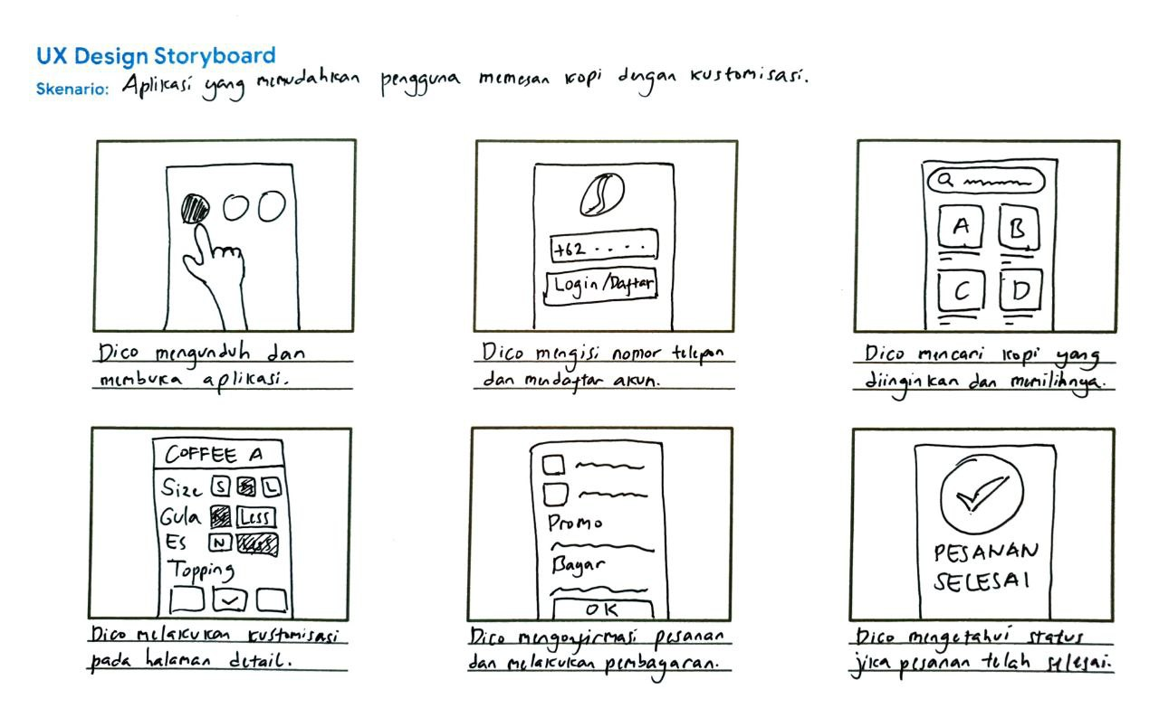
Storyboard
Big picture
Close-up

Slide 19
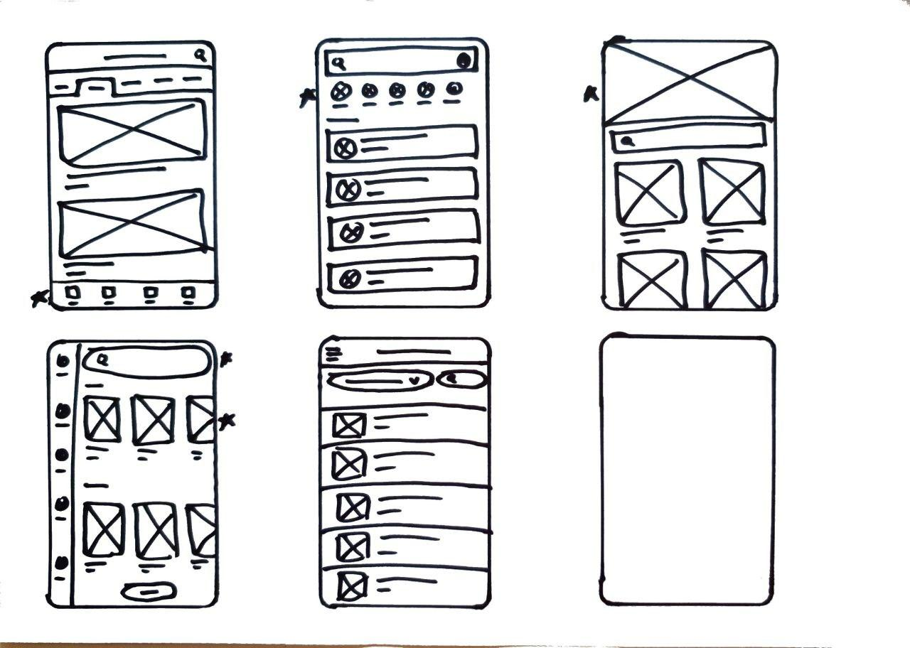
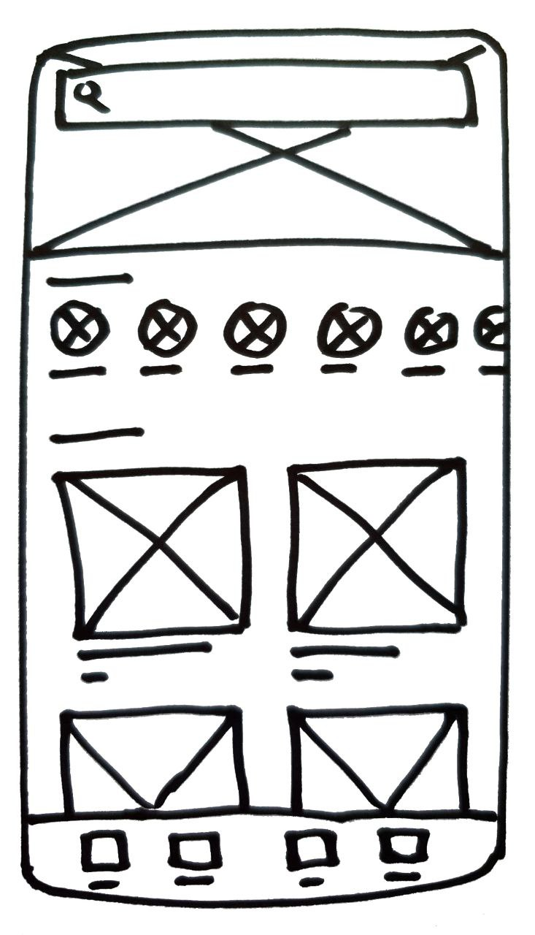
Wireframe Kertas

Slide 20
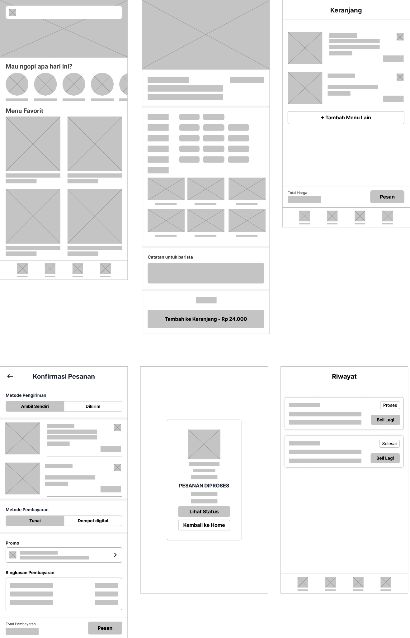
Wireframe Digital
Link Project : Wireframe Aplikasi Pemesanan Kopi

Slide 21
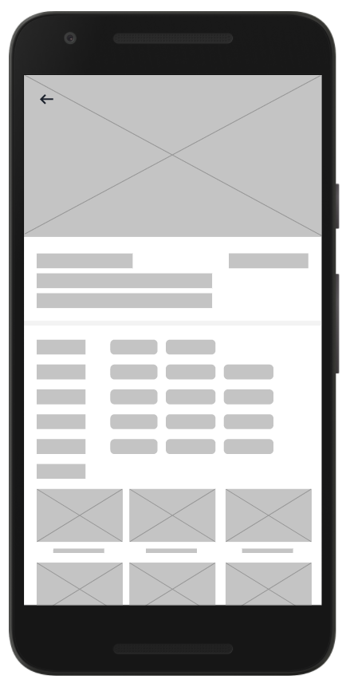
Wireframe Digital
Kustomisasi yang mudah adalah kebutuhan utama yang harus diperhatikan dalam mendesain.
Kustomisasi cepat dengan menggunakan chip menu
Kustomisasi topping dengan gambar supaya lebih jelas

Slide 22
Mockup & Prototype
Mockup
Design System
Pertimbangan Aksesibilitas
High-fidelity prototype

Slide 23
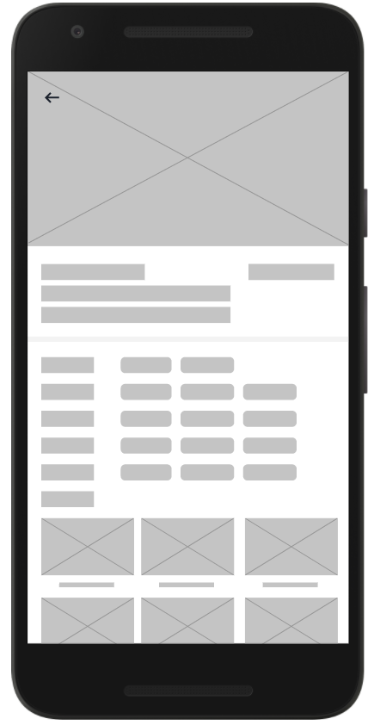
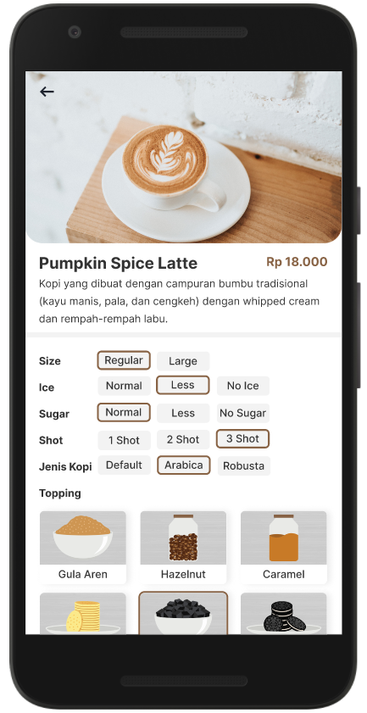
Mockup
Pemanfaatan grid, containment, dan white space untuk membuat desain visual yang menarik.

Slide 24
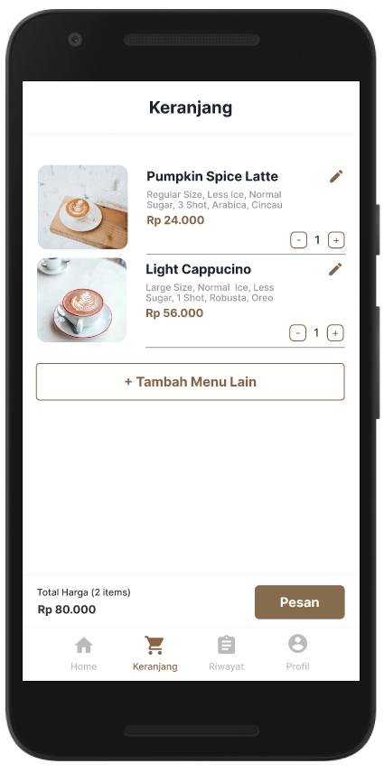
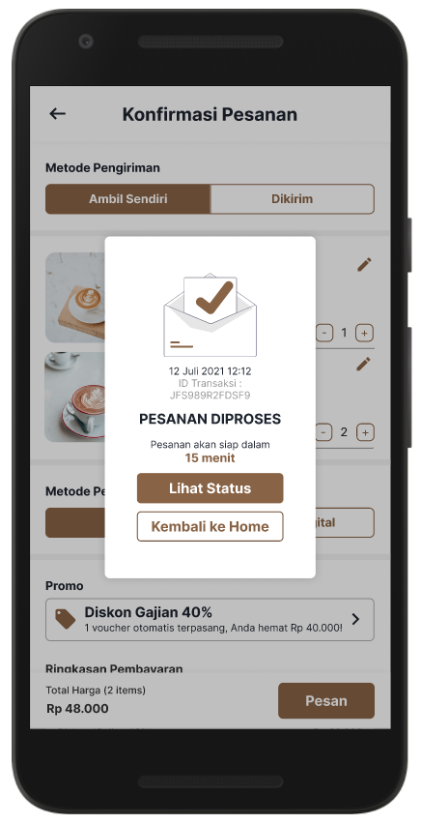
Mockup
Link Project : Mockup Aplikasi Pemesanan Kopi

Slide 25
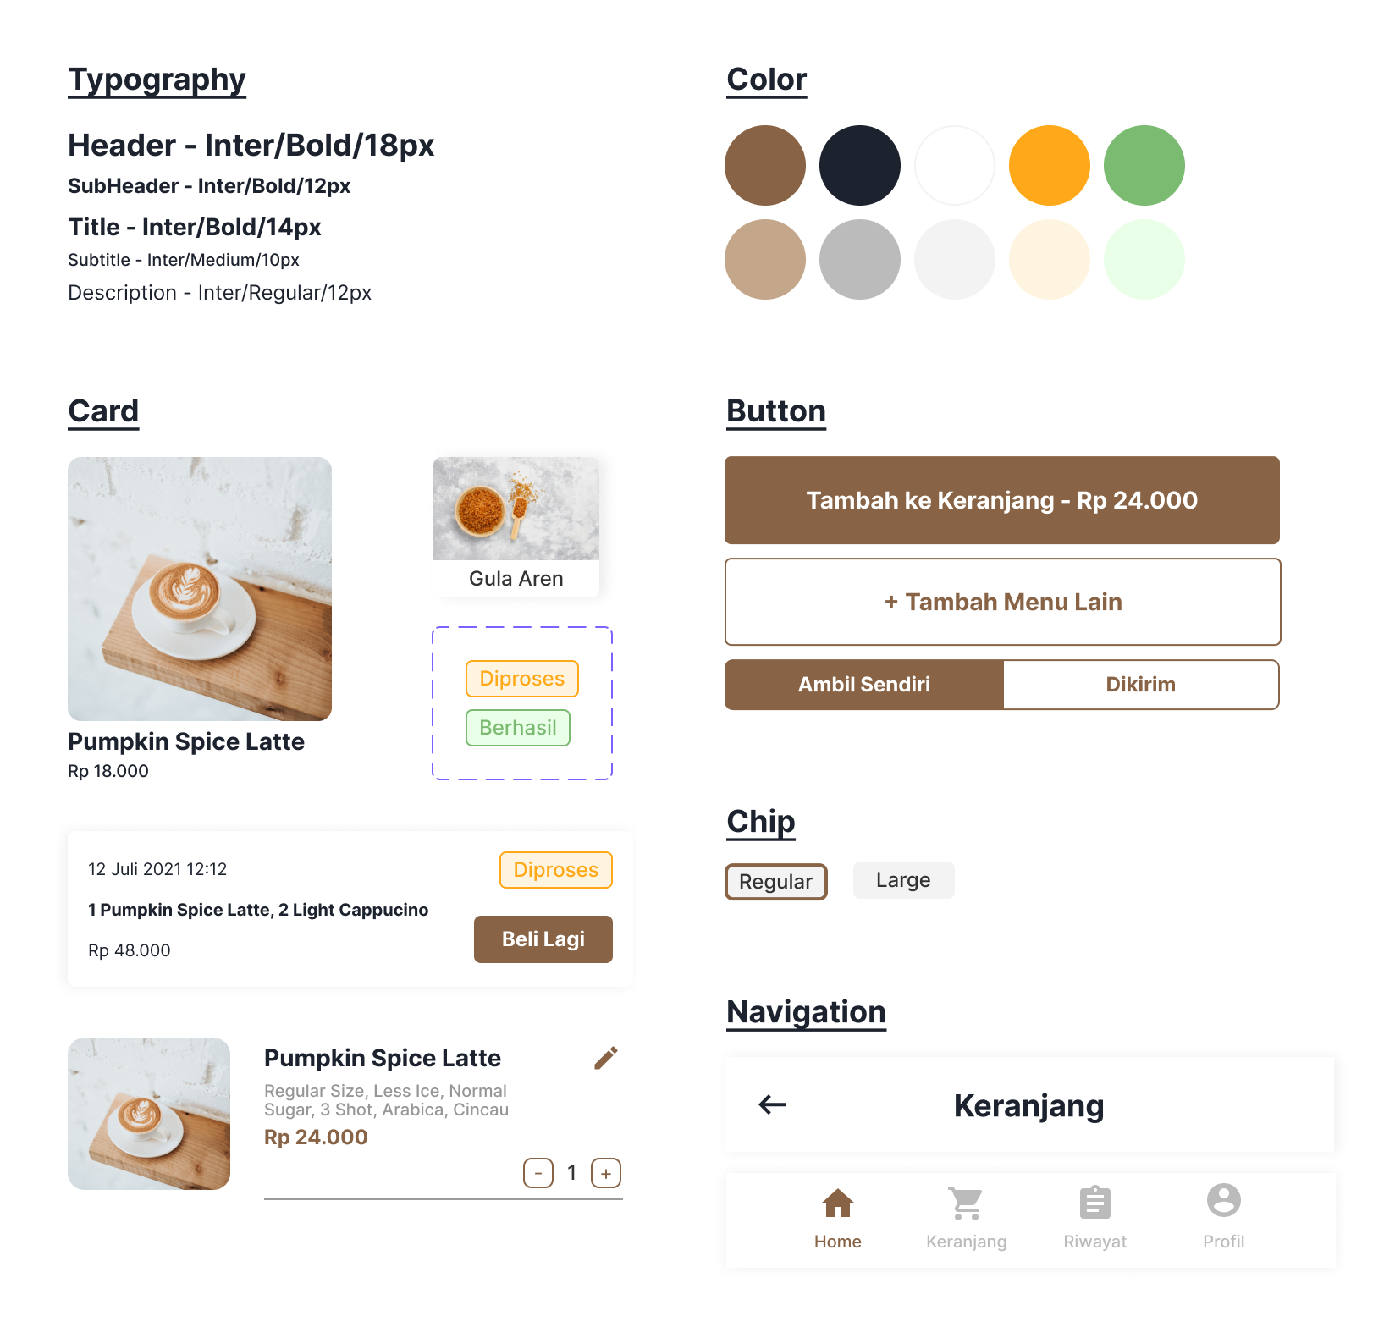
Design System

Slide 26
Pertimbangan Aksesibilitas
1
2
3
Menyediakan akses
untuk pengguna yang mengalami gangguan penglihatan dengan menambahkan teks alternatif ke gambar
Menggunakan ikon untuk membuat
navigasi menjadi lebih mudah
Menggunakan
gambar untuk kopi dan topping yang jelas untuk membantu semua pengguna mengerti

Slide 27
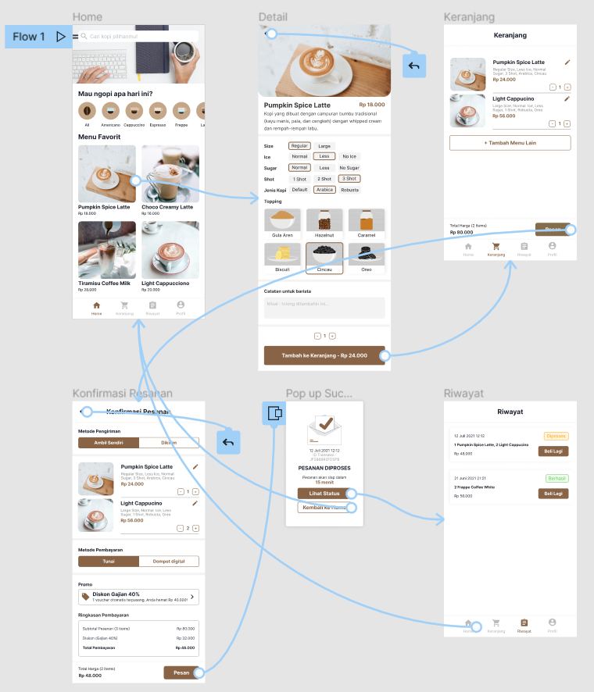
High-fidelity prototype
Link ke high-fidelity prototype

Slide 28
Mockup
Design System
Pertimbangan Aksesibilitas
High-fidelity prototype
UX Research & Testing

Slide 29
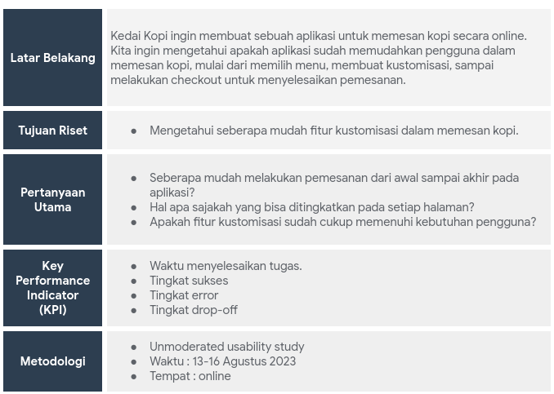
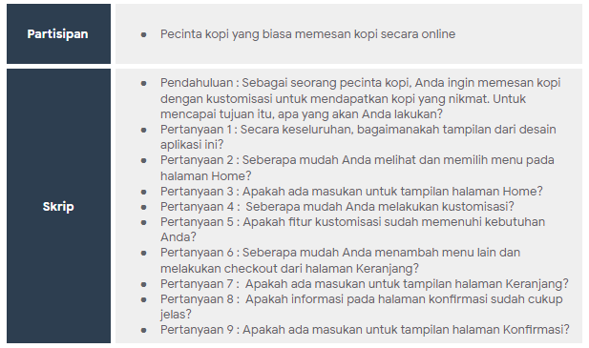
Usability Study Plan

Slide 30
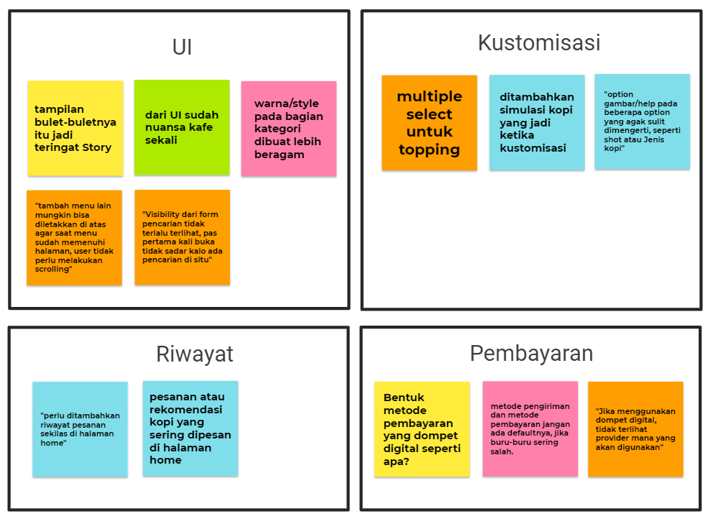
Affinity Diagram
Detail Hasil Testing

Slide 31
Usability study: Insight
Usability Study dilakukan secara Unmoderated yang bertujuan untuk mengetahui seberapa mudah alur pemesanan kopi dengan jumlah partisipan 11 pecinta kopi.
Insight
1
Banyak pengguna melaporkan masalah dalam menavigasi platform, terutama saat mencari buku tertentu.
2
Sebagian besar pengguna mengekspresikan minat dalam menerima rekomendasi buku yang disesuaikan berdasarkan preferensi mereka.
3
Pengguna memberikan umpan balik positif tentang fitur-fitur interaktif seperti forum diskusi buku dan kemampuan untuk mengomentari dan mengulas buku.

Slide 32
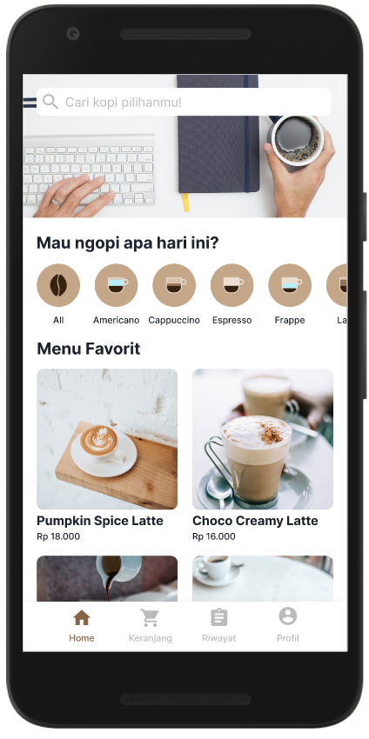
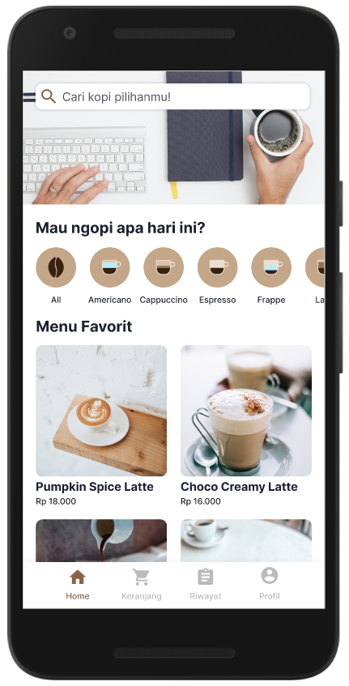
Modifikasi Desain
Sebelum usability study
Setelah usability study
Supaya lebih terlihat, warna ikon dan teks pada kolom pencarian diubah menjadi lebih jelas dan berwarna. Selain itu, ditambahkan juga bayangan untuk memperjelas bentuk kolom dengan menggunakan drop shadow

Slide 33
Going forward
Takeaways
Next steps

Slide 34
Takeaways
Dampak:
Desain aplikasi yang dibuat sudah memudahkan pengguna dalam melakukan kustomisasi dengan tampilan yang menarik bernuansa kafe.
Pelajaran yang Didapat:
Di sini saya mempelajari bahwa memahami pengguna adalah hal yang utama, karena itulah di awal dilakukan riset untuk berempati dengan masalah mereka dan di akhir juga dilakukan riset untuk memvalidasi kebutuhannya.

Slide 35
Langkah selanjutnya
1
2
3
Melakukan usability lagi untuk memvalidasi apakah pain point yang masih dialami pengguna telah ditangani secara efektif.
Melakukan lebih banyak riset pengguna untuk menentukan kebutuhan baru.
Melengkapi desain untuk halaman lain

Slide 36
Insert a few sentences summarizing the next steps you would take with this project and why. Feel free to organize next steps in a bullet point list.
Let’s connect!
Terima kasih atas waktu Anda melihat hasil karya saya di aplikasi Keda Kopi! Jika Anda ingin
lihat lebih lanjut atau hubungi, informasi kontak saya disediakan di bawah ini.
Email: faizin.arief@email.com
Website: arifaizin.medium.com

Slide 37
Terima Kasih!

